Slide 1
Turismo inclusivo
CEF 8º - Restaurante bar

Slide 2
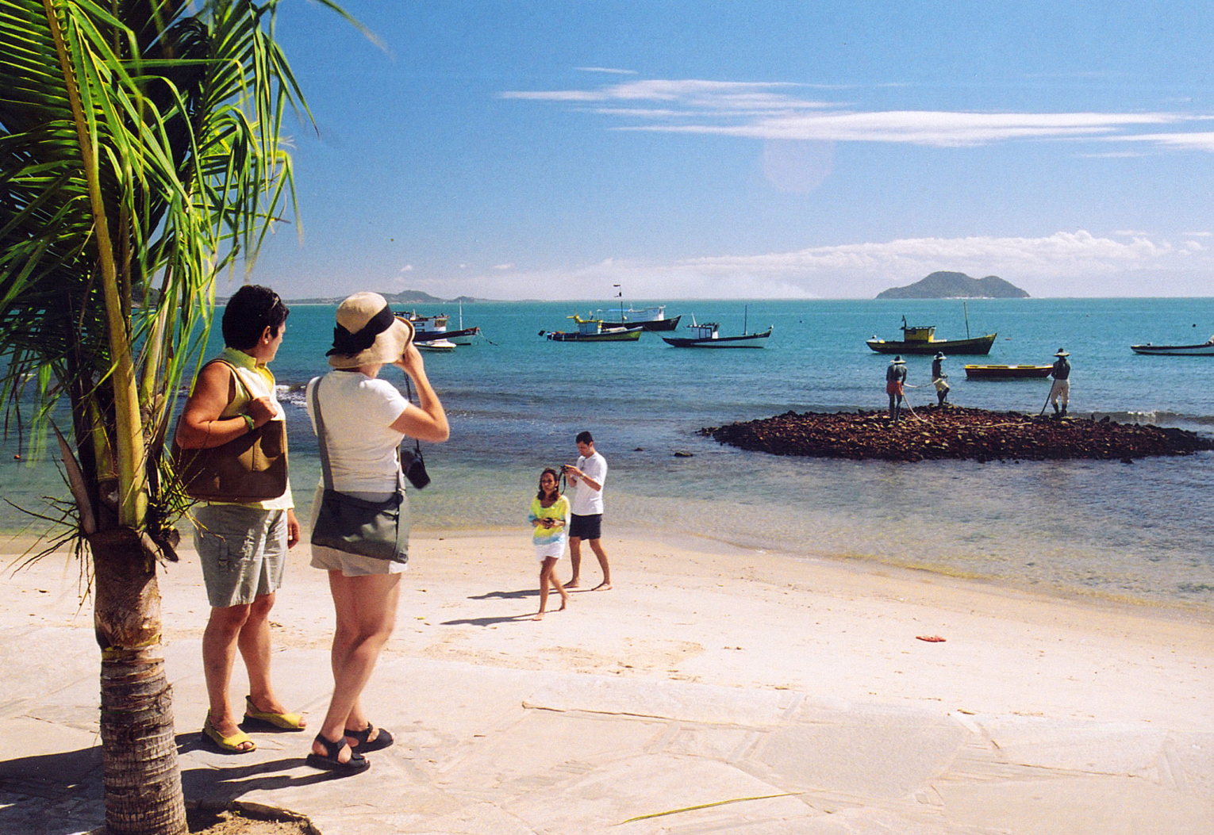
Turismo

Slide 3

turismo
…ao longo dos séculos o ser humano viajou sempre de acordo os seus meios, conhecimentos e crenças.
..turismo era uma prática apenas para algumas classes sociais, passando a partir dessa época, a ser extensível à classe trabalhadora, através de conquistas dos seus direitos, reivindicações sindicais, férias pagas e folgas, podendo estes, aderir a toda a atividade turística.

Slide 4

Turismo - curiosidades
Tour quer dizer VOLTA
Turn em latim utiliza-se a expressão Tornare
TUR aparece na Bíblia com significado de viagem de reconhecimento
Viajar implica voltar, há, portanto, um deslocamento
Condições para que ocorra Turismo: sujeito, deslocamento e motivação.

Slide 5
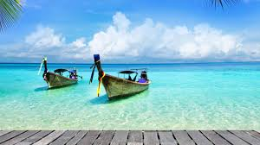
Turismo - Definição
Segundo a Organização Mundial de Turismo (OMT) (1985), o turismo é:
..um “conjunto de atividades desenvolvidas por pessoas durante as viagens e estadas em locais situados fora do seu ambiente habitual por um período consecutivo que não ultrapasse um ano, por motivos de lazer, de negócios e outros” (Cit in Almeida, 2003:48).

Slide 6
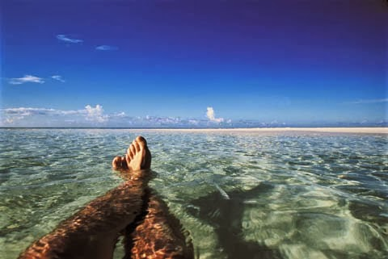
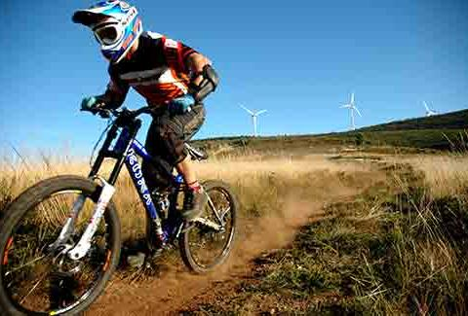
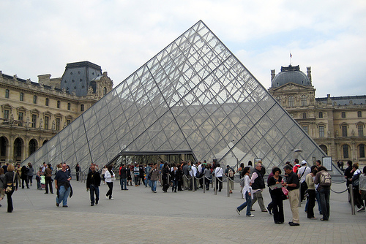
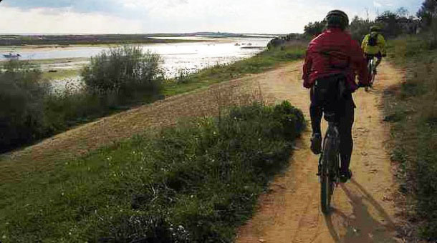
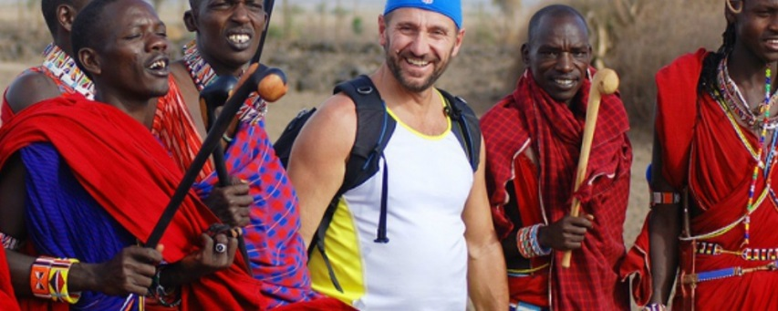

Turismo - Tipos
Turismo de Repouso
Turismo Cultural
Turismo Étnico
Turismo de Natureza
Turismo de Negócios
Turismo Desportivo

Slide 7
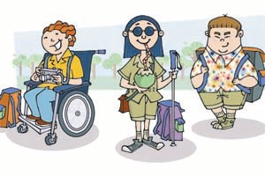
Turismo e Deficiência

Slide 8

Turismo e Deficiência
Em 1989 um relatório britânico denominado “Turismo para todos resultados de um congresso que decorreu no Reino Unido, instava e indicava à indústria de Turismo que tivesse em conta as carências de todas as pessoas, particularmente situações de desvantagem.

Slide 9
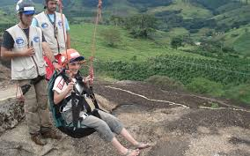
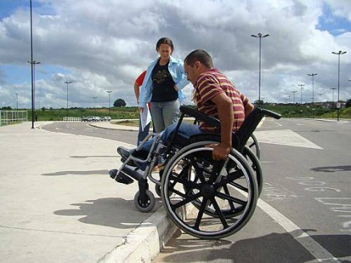
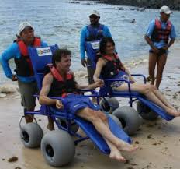
Deficiência
Considera-se pessoa com deficiência aquela que, por motivo de perda ou anomalia, congénita ou adquirida, de estrutura ou função psicológica, intelectual, fisiológica ou anatómica suscetível de provocar restrições de capacidade, pode estar considerada em situações de desvantagem para o exercício de atividades consideradas normais tendo em conta a idade, o sexo e os fatores socioculturais dominantes.

Slide 10
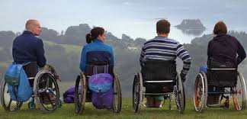
Direitos das pessoas com deficiência
As pessoas com deficiências, desejam um tratamento igual às demais pessoas nas mais diversas atividades turísticas, nas quais respeitando as capacidades e mobilidades individuais, apenas carecem de algumas adaptações.

Slide 11
Principios
a) O respeito pela dignidade inerente, autonomia individual, incluindo a liberdade de fazerem as suas próprias escolhas, e independência das pessoas;
b) Não discriminação;
c) Participação e inclusão plena e efetiva na sociedade;
d) O respeito pela diferença e aceitação das pessoas com deficiência como parte da diversidade humana e humanidade;
e) Igualdade de oportunidade;
f) Acessibilidade;
g) Igualdade entre homens e mulheres;
h) Respeito pelas capacidades de desenvolvimento das crianças com deficiência e respeito pelo direito das crianças com deficiência a preservarem as suas identidades.

Slide 12
Participação na vida cultural, recreação, lazer e desporto
Os Estados reconhecem o direito de todas as pessoas com deficiência a participar, em condições de igualdade com as demais, na vida cultural e adoptam todas as medidas apropriadas para garantir que as pessoas com deficiência:
a) Têm acesso a material cultural em formatos acessíveis;
b) Têm acesso a programas de televisão, filmes, teatro e outras atividades culturais, em formatos acessíveis;
c) Têm acesso a locais destinados a atividades ou serviços culturais, tais como teatros, museus, cinemas, bibliotecas e serviços de turismo e, tanto quanto possível, a monumentos e locais de importância cultural nacional.

Slide 13
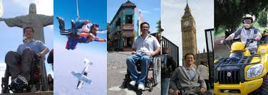
Necessidades dos turistas com deficiência
As pessoas com deficiência, exigem atitudes e atendimento condizentes às suas necessidades. Dessa forma, acessibilidade é um direito universal (não apenas de pessoa com deficiência ou com mobilidade reduzida).

Slide 14
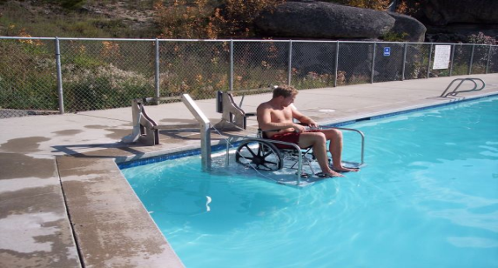
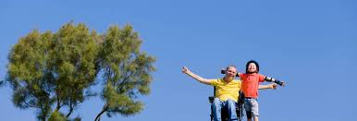
Necessidades
Respeito e dignidade no acesso aos serviços;
Serviços de informação eficientes;
Informação precisa e integrada no que concerne aos serviços a dispensar;
Conhecimento das suas necessidades específicas, face aos serviços em oferta;
Transportes adequados;
Barreiras físicas eliminadas por forma a terem acesso a todas as infraestruturas turísticas;
Uniformização dos critérios e das normas de acessibilidade

Slide 15
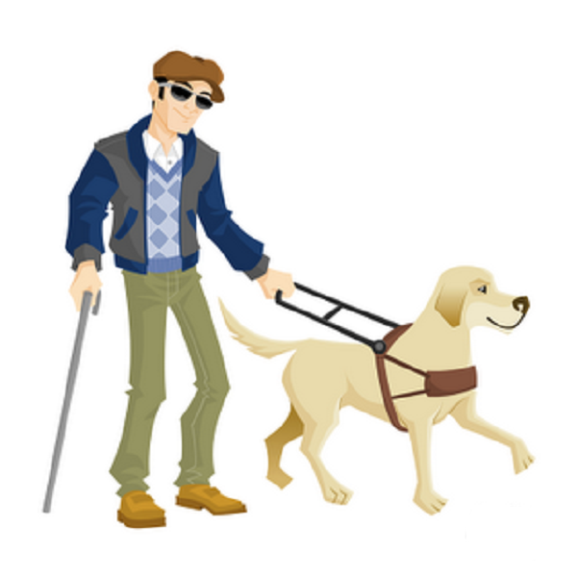
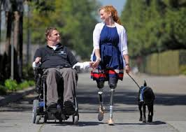
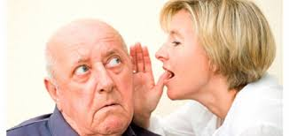
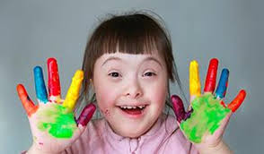
Tipos de Deficiência
Deficiência visual
Deficiência auditiva
Deficiência física
Deficiência intelectual

Slide 16
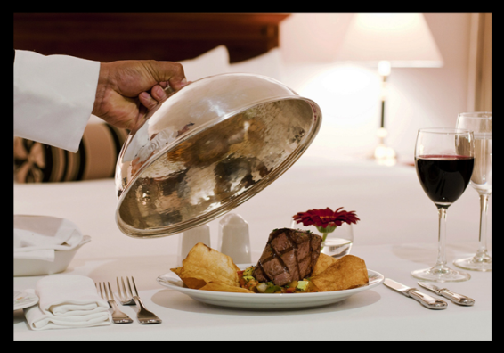
Restauração
O atendimento ao cliente - é um ato de atender, é dar, prestar atenção, tomar em consideração, acolher com atenção ou cortesia.
É ter consideração, zelo, delicadeza, polidez.
…essas são definições básicas que fazem toda a diferença no relacionamento com o cliente.

Slide 17
Prestação de serviço às pessoas com deficiência em restaurantes

Slide 18
Prestação de serviço às pessoas com deficiência em restaurantes
Lista regras que colaboram para a satisfação e um atendimento correto e de qualidade.
Um sorriso franco, seguindo de um olhar nos olhos;
O cumprimento deve ser feito com uma ligeira inclinação;
O responsável pelo restaurante deve receber os clientes à entrada;
Perguntámos-lhes a preferência do local onde gostariam de ficar instalados ou indicamos-lhes uma mesa;
Estendendo a mão, incentivando os clientes a entrar;
Ao chegar à mesa devemos puxar a cadeira;
Dever-se-á auxiliar as pessoas idosas ou deficientes, tendo sempre alguma discrição.

Slide 19
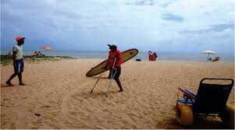
Mobilidade condicionada
Sendo o Turismo um bem social, idealmente ao alcance de todos, este não deve excluir da sua prática qualquer grupo populacional. Contudo, em alguns casos, tal ainda não acontece, revelando-se, por vezes, uma prática inacessível a pessoas com mobilidade condicionada ou com outro tipo de limitações físicas.

Slide 20
Mobilidade condicionada
Assim, deve-se ter em atenção:
ausência de rampas de acesso (para ultrapassar degraus ou escadas);
ausência de plataformas elevatórias e inexistência de intercomunicador ou botão de chamada;
rampas demasiado inclinadas e por vezes sem corrimão e/ou com piso escorregadio ou irregular;
portas estreitas ou pesadas ou com abertura incorreta (impossibilita a adequada utilização por pessoas em cadeira de rodas) ou com puxadores ou botões de abertura demasiado elevados.

Slide 21
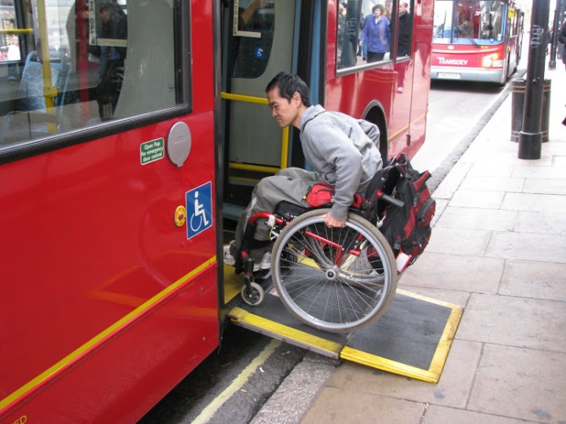
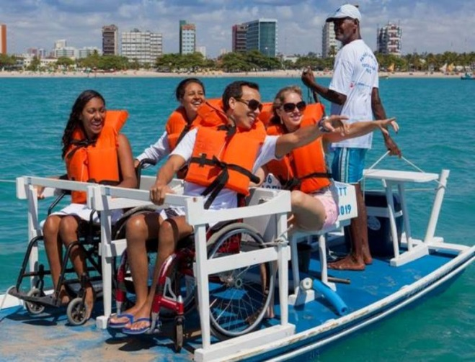
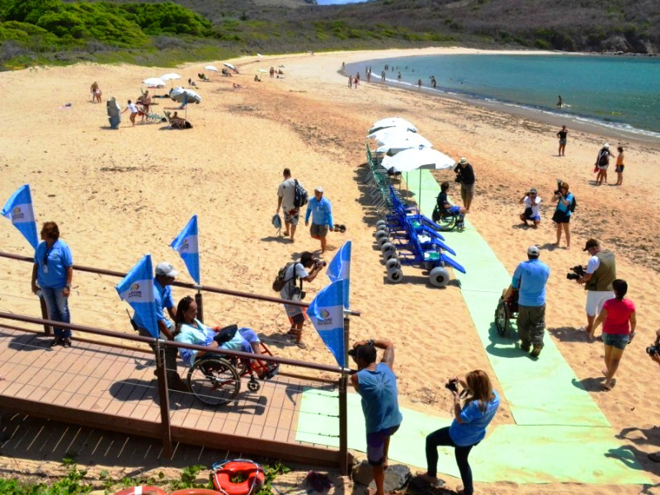
Acessibilidade
As acessibilidades constituem uma condição essencial para o pleno exercício dos direitos das pessoas com deficiência e de todas as outras pessoas que experimentam uma situação de limitação funcional ao longo das suas vidas.

Slide 22
recomendações para os profissionais da restauração
Deve ter-se em considerações todos os tipos de deficiência e não só a dos utilizadores de cadeira de rodas;
Deve providenciar-se alojamento mais acessível, em todos os níveis de preços, incluindo os apartamentos;
As pessoas com deficiência devem ser consultadas e incluídas em todos os programas de formação criados para os ajudar;
As pessoas com deficiência devem ter direito à autonomia, isto é, de se conduzirem em vez de serem conduzidas;
As necessidades e os desejos de cada indivíduo devem ser tido em conta.

Slide 23
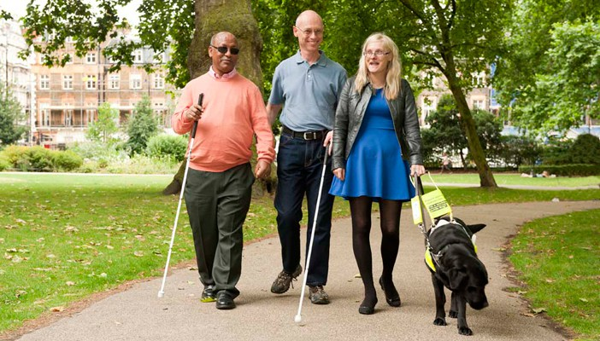
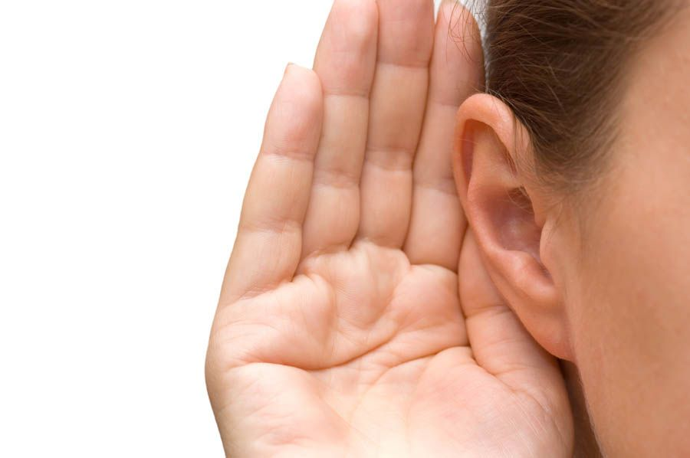
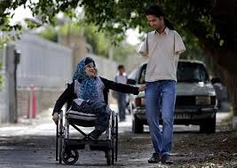
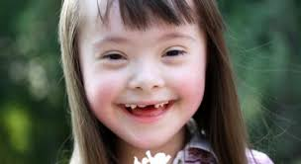
CLASSIFICAÇÃO DAS PESSOAS COM DEFICIÊNCIA

Slide 24

deficiência visual
As deficiências visuais podem surgir em qualquer idade, mas muitos casos de deficiência visual são de origem congénita. Estas deficiências podem apresentar gravidade variável e normalmente determinam-se em termos de acuidade visual.

Slide 25
Necessidades
Contacto estabelecido com as pessoas baseado numa contínua troca de informação oral;
Poderem tocar nos objetos/ pessoas para que possam proceder a uma melhor identificação;
Iluminação e contrastações especiais (para as pessoas com deficiência visual), marcas de referência para que alcancem um maior grau de autonomia;
De terem explicações e descrições claras do meio físico que as rodeia, a fim de poderem detetar o caminho e os obstáculos para uma mais fácil deslocação;
Terem acesso a dispositivos de compensação (bengalas, cães-guias, etc);
Em caso de emergência receberem atenção especial.

Slide 26
Formas de facilitar a comunicação com uma pessoa cega
Pôr de lado os preconceitos ligados ao especto da pessoa com deficiência;
Fazer incidir a sua atenção na pessoa, na sua funcionalidade e participação, e não na deficiência visual;
Coloque-se junto à pessoa para que ela o possa identificar mais facilmente;
Fale sempre diretamente para a pessoa com deficiência e não para o acompanhante;
Pergunte se ela precisa de ajuda, mas não tome a iniciativa de ajudar sem perguntar previamente;
Na informação escrita use letra maiúscula ou o Braille;
Caso não se possa disponibilizar material áudio ou escrito, leia em voz alta, com um timbre de voz normal;
Faça-se compreender através de palavras porque não é possível aprenderem a comunicação expressiva ou gestual;

Slide 27
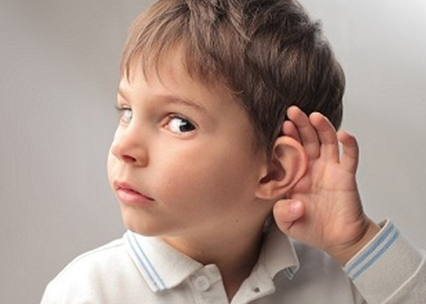
deficiência auditiva
Pode surgir no decurso de qualquer estádio precoce é o atraso relacionado com o desenvolvimento da fala e da língua e também ter dificuldades em compreender e em controlar a sua própria expressão.

Slide 28
Necessidades
Contacto visual com o interlocutor;
Boa iluminação para que possam fazer leitura labial;
Num grupo, têm necessidades de receber a informação ao mesmo tempo que os demais;
Receber atenção especial nos casos de emergência (os avisos sonoros são ineficazes...);
Ter possibilidade de utilizar um meio alternativo de comunicação caso não haja compreensão;
Existir conhecimento básico de língua gestual portuguesa.

Slide 29
Formas de facilitar a comunicação - recomendações para os profissionais de restauração
Coloque-se em frente da pessoa de modo a que haja um contacto visual, com iluminação apropriada para permitir a leitura labial;
Não cubra a sua boca com as mãos;
Apresente-se sempre e explique ao que vem, e o que faz;
Escolha um meio ambiente sossegado para comunicar;
Esteja preparado para levar mais tempo ao estabelecer contacto para conversar;

Slide 30
Formas de facilitar a comunicação - recomendações para os profissionais de restauração
Fale para a pessoa, devagar, articulando bem as palavras e olhando-a diretamente;
Fale em ritmo normal;
Utilize frases curtas, palavras claras;
Tenha à mão papel para poder comunicar por escrito;
Certifique-se sempre de que a informação é bem compreendida;
Dispense atenção especial em casos de emergência;

Slide 31
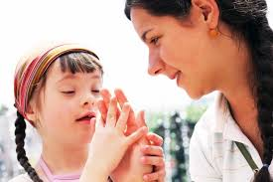
Deficiência Intelectual
Normalmente, alguém que apresente esta sintomatologia funciona a um nível significativamente inferior ao da respetiva idade cronológica.
A evolução na infância destas pessoas com incapacidade de aprendizagem não é tão rápida como as demais crianças e não conseguirá atingir a capacidade mental plena de um adulto normal.

Slide 32
necessidades
Relacionamento pessoal;
Comunicação e comportamento amigáveis;
Serem capazes de comunicar sem preconceitos;
Serem tratados com afeição e de um forma natural, sem se demonstrar piedade indevida;
Serem bem-vindas a participar plenamente nas atividades de lazer e entretenimento;
Receberem particular atenção sempre que ocorram casos de emergência.

Slide 33
Formas de facilitar a comunicação - recomendações para os profissionais de restauração
Seja compreensivo e tenha uma atitude amigável;
Demonstre uma atitude desinibida e atenciosa;
Expresse-se de modo claro e simples, utilizando a forma afirmativa;
Não adote uma atitude infantil;
Evite explicações longas e confusas;
Seja concreto e certifique-se de que as suas explicações foram compreendidas;

Slide 34
Formas de facilitar a comunicação - recomendações para os profissionais de restauração
Leve o tempo que for necessário para comunicar;
Esteja preparado para reações mais prolongadas;
Coordene a sua atividade com a dos outros prestadores de serviços;
Dispense uma atenção especial em caso de ocorrência de emergência.

Slide 35
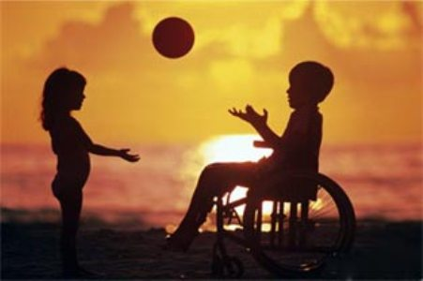
Deficiência motora
..a dificuldade mais comum reside na redução da mobilidade.
Resulta de alterações e modificações morfológicos do esqueleto e dos membros, das articulações e ligamentos, dos tecidos da musculatura ou do sistema nervoso que limitam a capacidade motora.
A deficiência pode ser temporária ou permanente, dependendo da respetiva causa e/ou de uma maior ou menor gravidade.

Slide 36
Necessidades
Informação precisa e pontual sobre o grau de acessibilidade;
Acesso total às infraestruturas e respetiva utilização;
Ajudas técnicas para compensar os diversos problemas que possam surgir;
Serem capazes de estabelecer e acompanhar o próprio ritmo;
Receberem, ocasionalmente, assistência para subir escadas, caso seja de todo necessário;
Receberem auxílio ao transportar bagagem ou embrulhos, etc.
Por vezes, receberem assistência para se levantar ou sentar;

Slide 37
Necessidades
Superfícies não deslizantes para se evitarem quedas;
Atitudes a desenvolver destinadas a facilitar a comunicação - recomendações para os profissionais de restauração
Ponha de parte os preconceitos relacionados com a aparência de uma pessoa com uma incapacidade /deficiência
Identifique com o auxílio da própria pessoa quais as respectivas necessidades pessoais;
Dê tempo ao tempo para que a pessoa se possa expressar sozinha;
Deixe que a pessoa expresse as suas próprias necessidades e não se antecipe;

